Slide 1

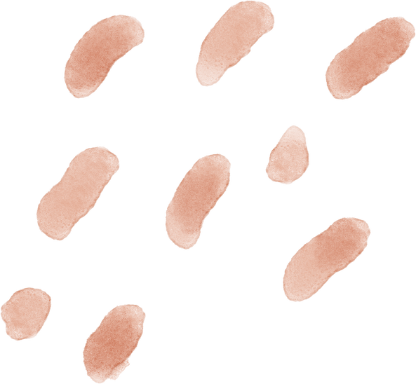

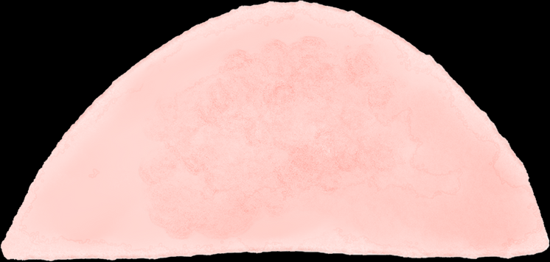
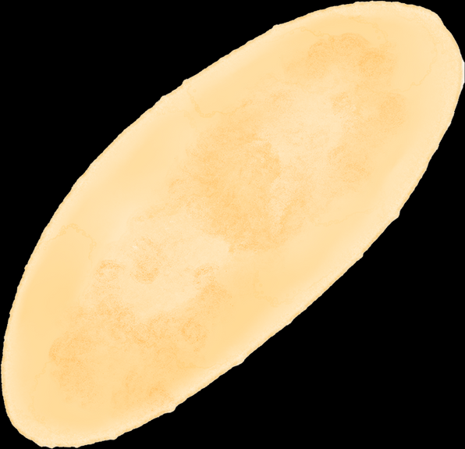
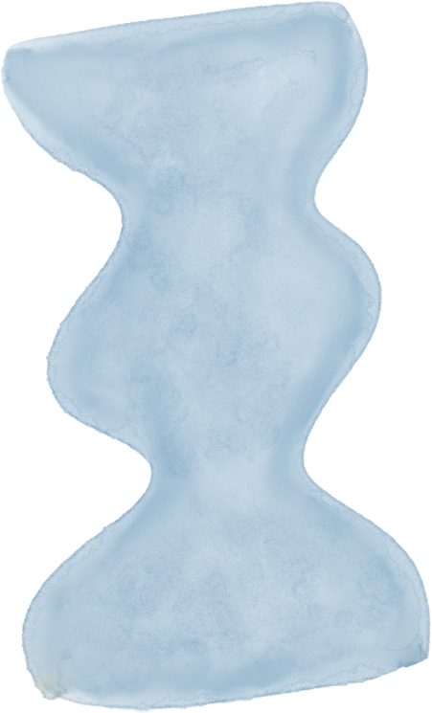


XIN CHÀO CÁC EM!
CHÀO MỪNG CÁC EM ĐẾN VỚI BÀI GIẢNG NGÀY HÔM NAY!

Slide 2
01
QUAN SÁT – NHẬN THỨC
VỀ TRANH CẮT DÁN CỦA HỌA SĨ

Slide 3
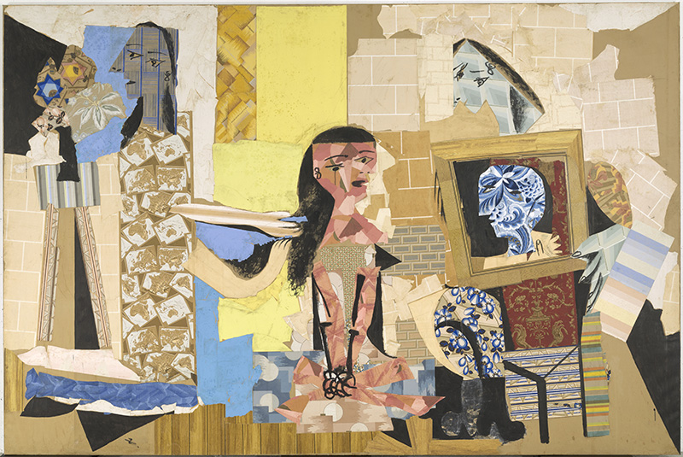

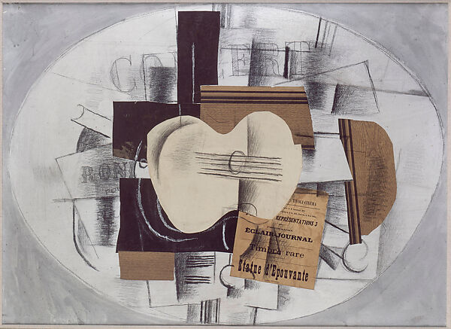
Quan sát tranh và thực hiện yêu cầu
Các hình ảnh và cách sắp xếp hình trong mỗi bức tranh.
Cách thể hiện không gian của mỗi bức tranh.
Vật liệu tạo nên mỗi bức tranh.
1. Pablo Piscasso, Femmes à leur toilette, 1937 – 1938, cắt dán giấy
2. Georges Braque, Guitar “Program statue d’epouvante”, 1913, than, giấy cắt dán và màu

Slide 4
Các hình ảnh và cách sắp xếp hình trong bức tranh: là sự cắt dán từ giấy khác nhau sau đó được tác giả ghép lại.
Cách thể hiện không gian: sáng tạo, có hình trừu tượng.
Vật liệu: giấy, tha,. Màu gouache.

Slide 5
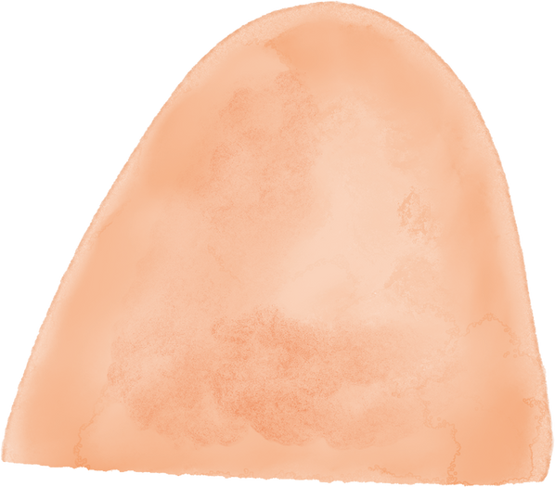


BÀI 2
NGHỆ THUẬT TRANH CẮT DÁN (COLLAGE ART)

Slide 6

NỘI DUNG BÀI HỌC
Quan sát – nhận thức về tranh cắt dán của họa sĩ
Tạo bức tranh theo hình thức Collage art
Cách tạo bức tranh dựa vào hình ảnh, màu sắc trên các vật liệu có sẵn
Tìm hiểu tác phẩm, tác giả tiêu biểu của trường phái Lập thể

Slide 7
02
CÁCH TẠO BỨC TRANH DỰA VÀO HÌNH ẢNH, MÀU SẮC TRÊN CÁC VẬT LIỆU CÓ SẴN

Slide 8
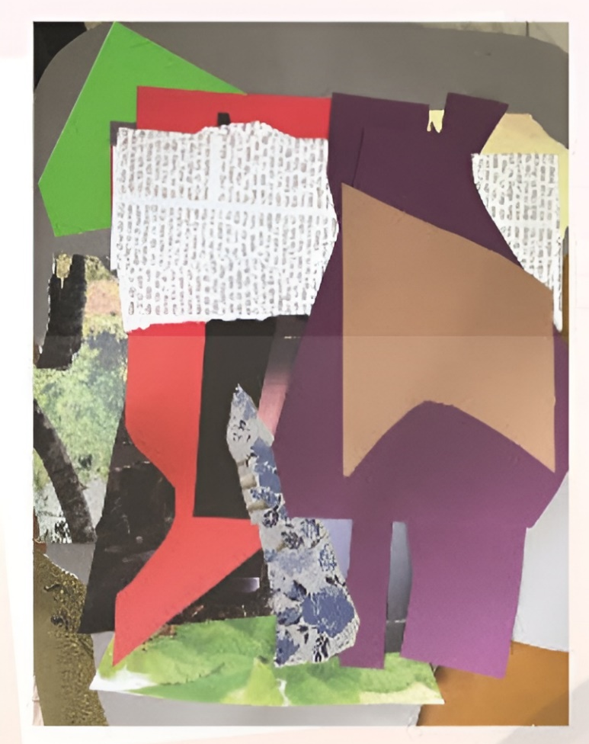

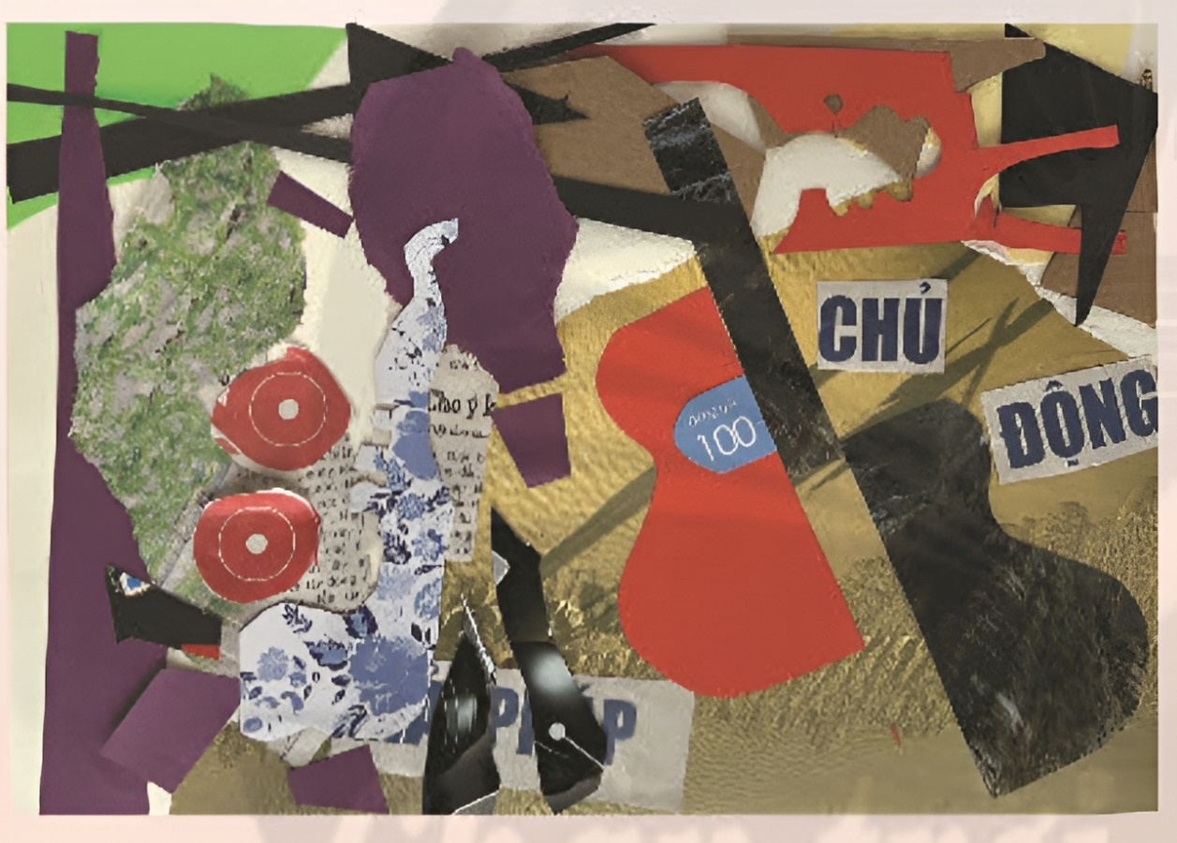
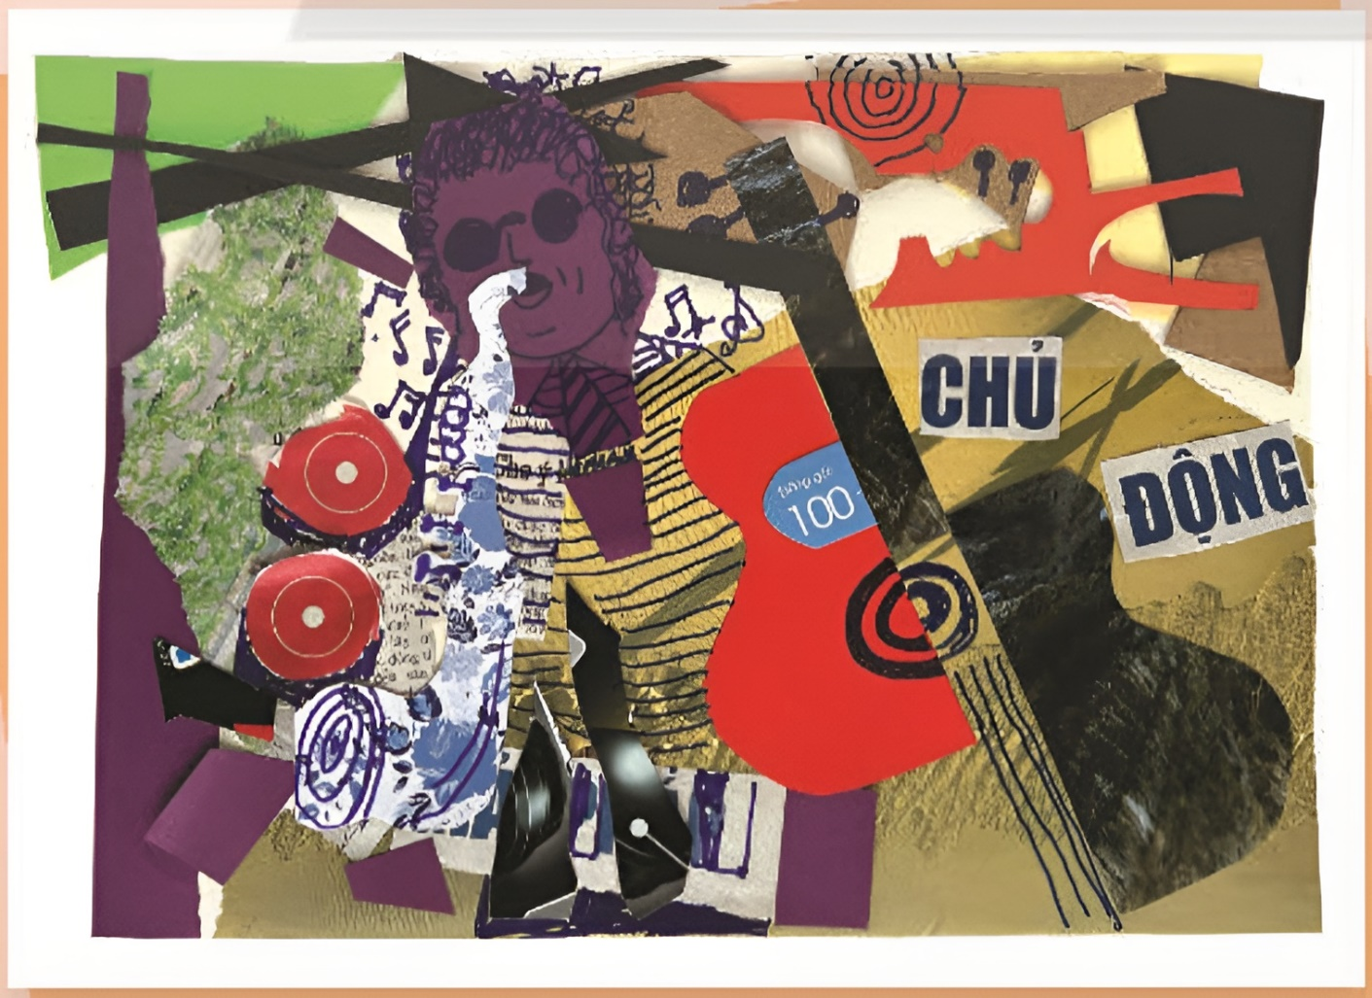
1
2
3
Quan sát tranh và trả lời câu hỏi:
Để tạo được bức tranh cắt dán dựa vào hình ảnh, màu sắc trên các vật liệu có sẵn thì cần bao nhiêu bước?
Cắt hình ảnh từ các vật liệu được thực hiện ở bước thứ mấy?
4

Slide 9
1
2
3
Quan sát tranh và trả lời câu hỏi:
Cần làm gì để các hình ảnh đã cắt thể hiện đúng ý tưởng bức tranh?
Tạo thêm chi tiết làm điểm nhấn mang lại hiệu quả gì cho bức tranh?
4

Slide 10




CÁC BƯỚC THỰC HIỆN
01.
Tìm ý tưởng và lựa chọn hình ảnh, vật liệu tạo bức tranh
02.
Cắt hình ảnh, vật liệu phù hợp với ý tưởng bức tranh
03.
Sắp xếp và dán các hình cắt thể hiện ý tưởng sáng tạo
04.
Tạo thêm chi tiết làm điểm nhấn thể hiện rõ nội dung bức tranh

Slide 11
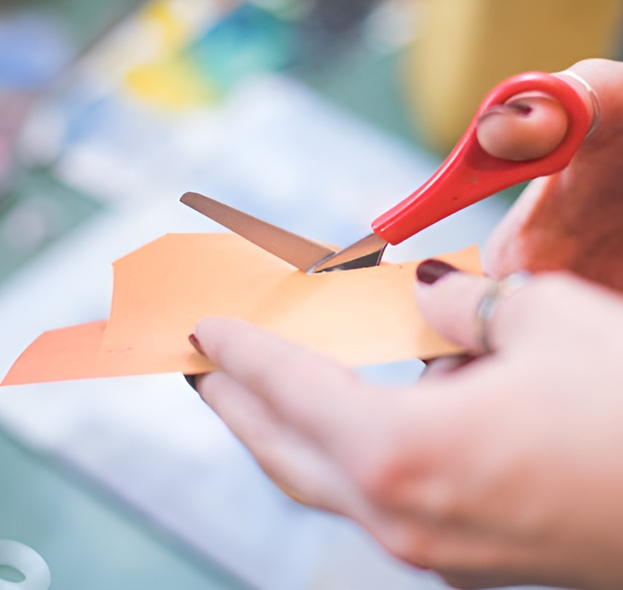
Cắt dán ảnh từ các vật liệu được thực hiện ở: bước 2.
Để các hình ảnh đã cắt thể hiện đúng ý tưởng bức tranh cần sắp xếp theo thứ tự.
Tạo thêm chi tiết làm điểm nhấn mang lại hiệu quả sự sáng tạo cho bức tranh.

Slide 12
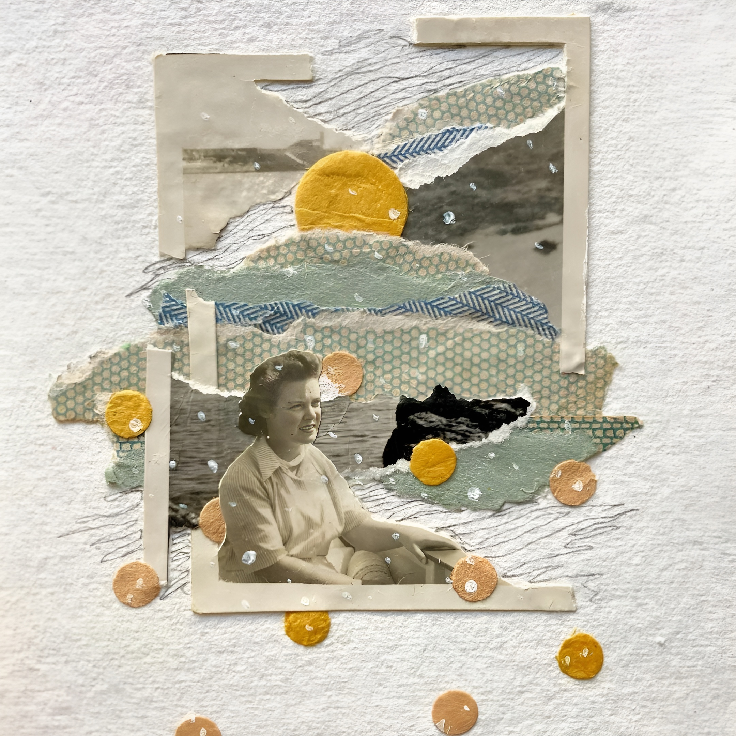
KẾT LUẬN
Bức tranh được cắt dán từ những hình ảnh trên các vật liệu khác nhau theo hình thức thể hiện của trường phái Lập thể là nghệ thuật tranh cắt dán (Collage art).

Slide 13
03
TẠO BỨC TRANH THEO HÌNH THỨC COLLAGE ART

Slide 14
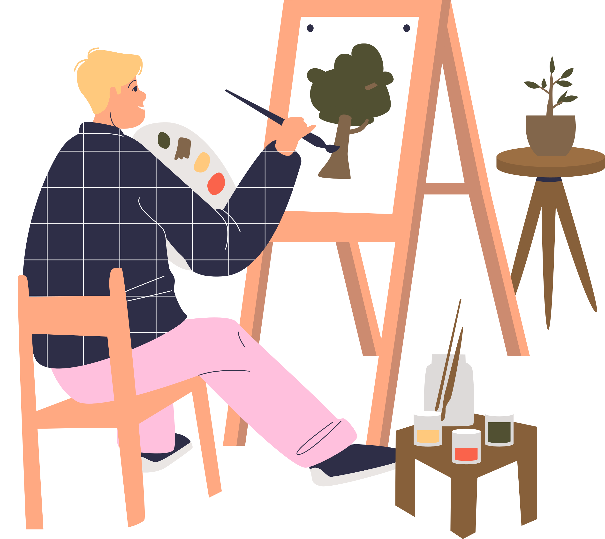
NHIỆM VỤ
Lựa chọn những vật liệu có hình ảnh, màu sắc phù hợp với ý tưởng sáng tạo bức tranh cắt dán.

Slide 15
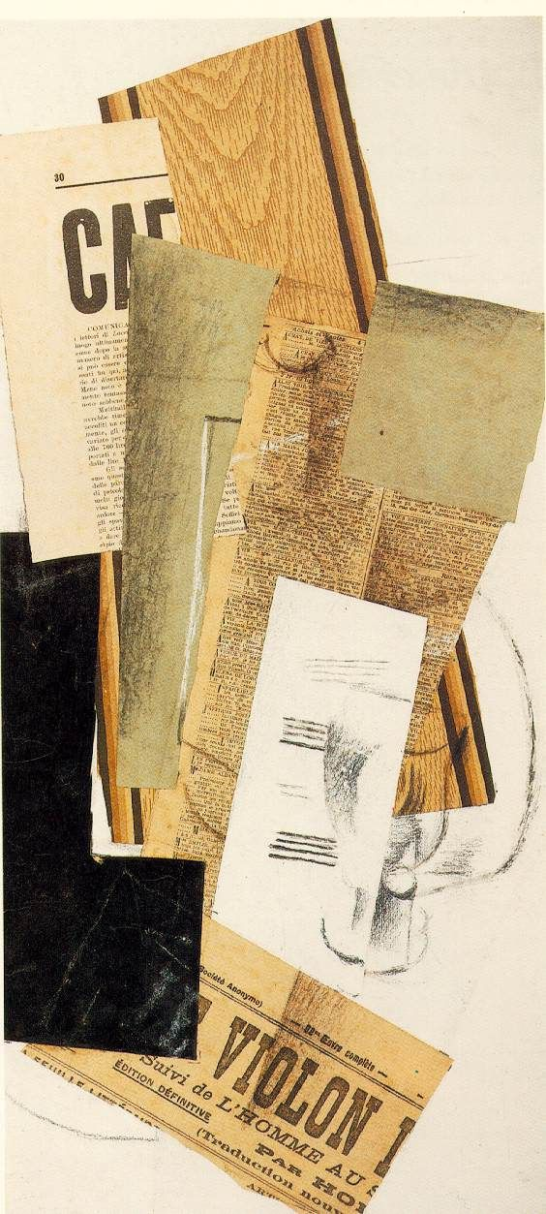
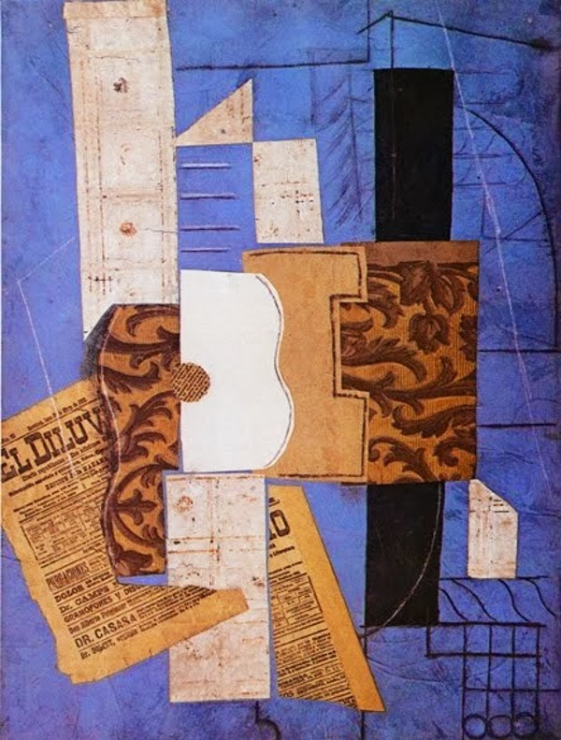
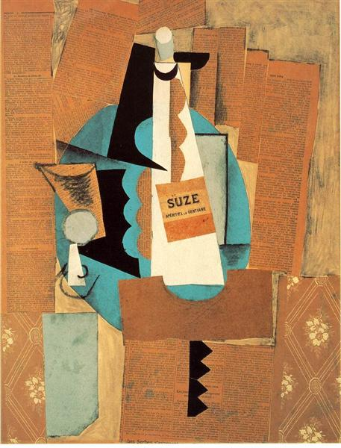
QUAN SÁT MỘT SỐ HÌNH THAM KHẢO
01
02
03
Georges Braque, Glass carafe and newspapers, 1914, phấn, than, giấy cắt dán và dơn dầu, 62,5cm x 28cm.
Pablo Picasso, The guitar, 1913, cắt dán giấy, mực, phấn, than và bút chì, 66,5cm x 49,6cm
Pablo Picasso, Bottle of suze, 1912, cắt dán giấy, bột màu và than, 65,4cm x 50,2cm

Slide 16


Thảo luận nhóm
Thảo luận và trả lời các câu hỏi sau đây:
Lựa chọn những vật liệu nào để tạo bức tranh cắt dán?
Những hình ảnh, màu sắc có sẵn trên vật liệu gợi ý tưởng gì cho em khi tạo bức tranh cắt dán.
Nêu ý tưởng về bức tranh cắt dán mà em sẽ tạo.
Lựa chọn hình ảnh nào làm hình ảnh chính của bức tranh.
Kết hợp thêm hình ảnh và màu sắc khác cho bức tranh cắt dán.

Slide 17
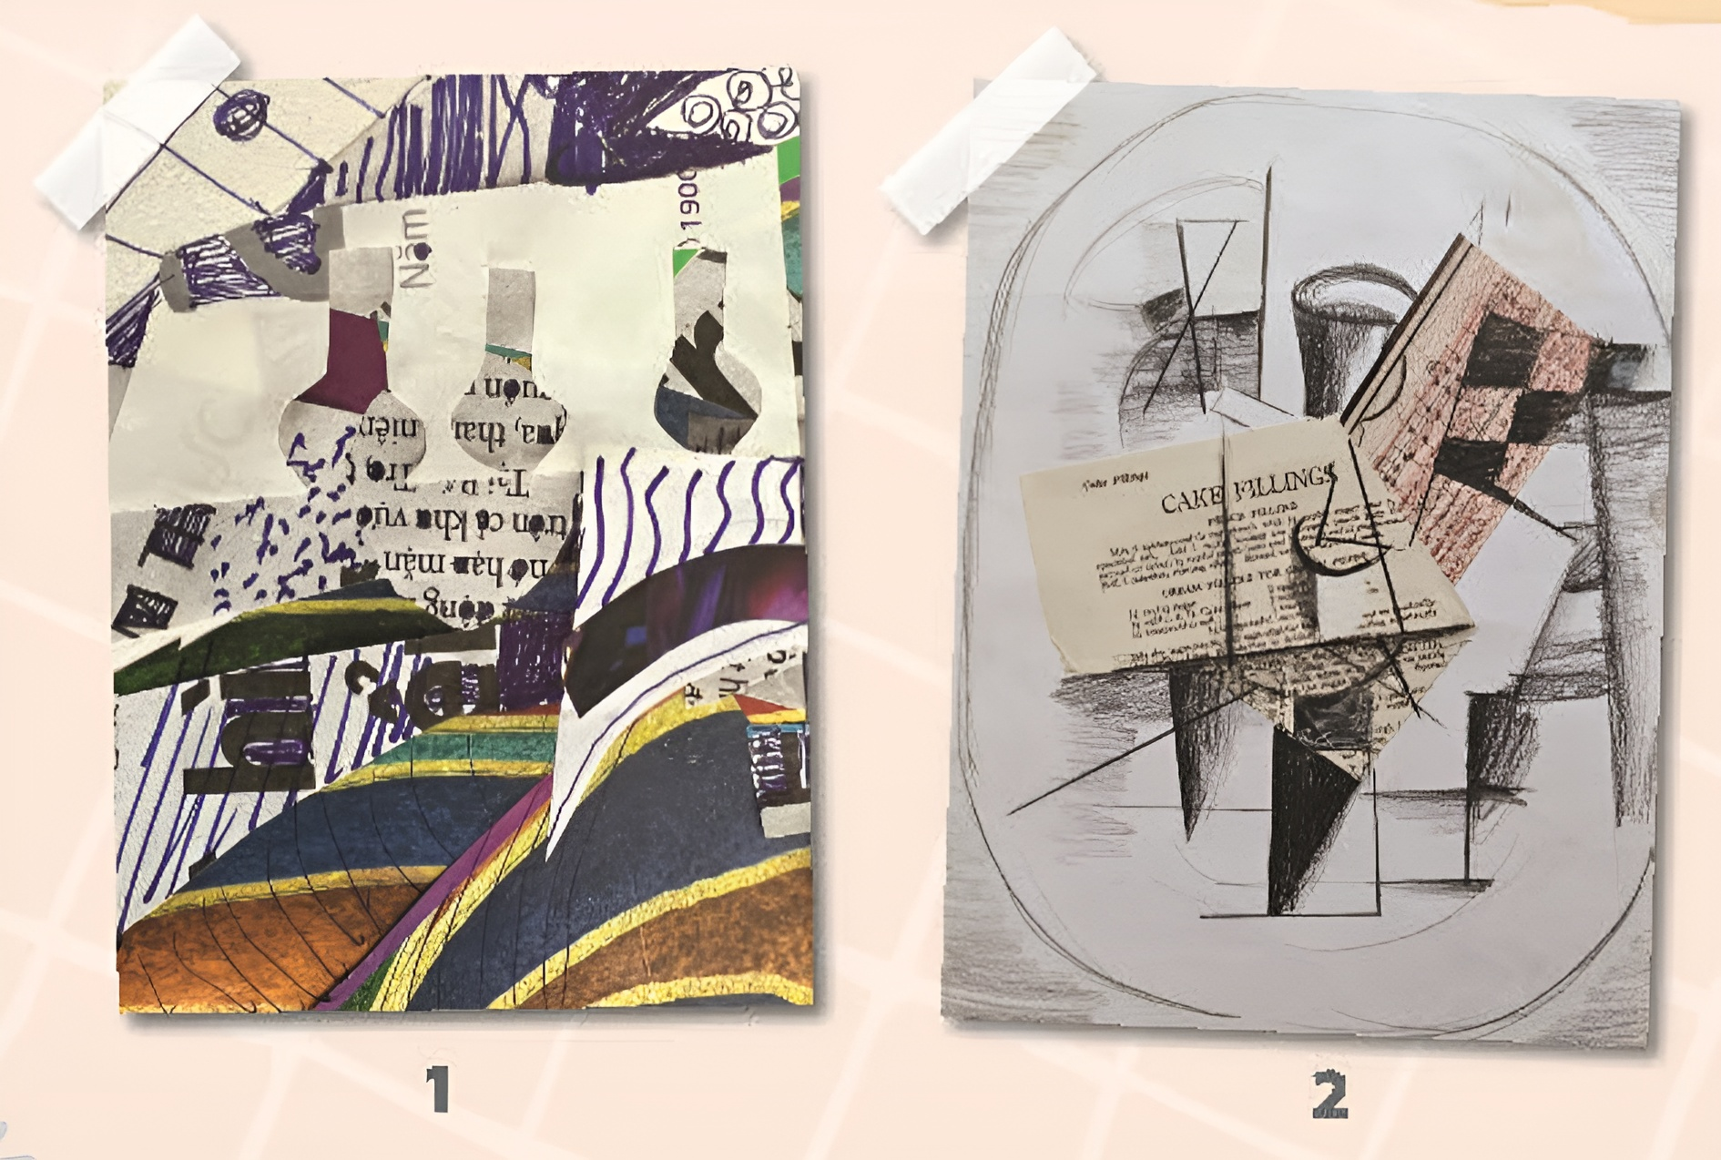
QUAN SÁT MỘT SỐ SẢN PHẨM THAM KHẢO
2. Khánh Huyền (Hà Nội), Bản nhạc, cắt dán giấy, báo và bút chì
1. Khánh Vy (Bắc Ninh), Sách, cắt dán giấy

Slide 18
04
TRƯNG BÀY SẢN PHẨM VÀ CHIA SẺ

Slide 19
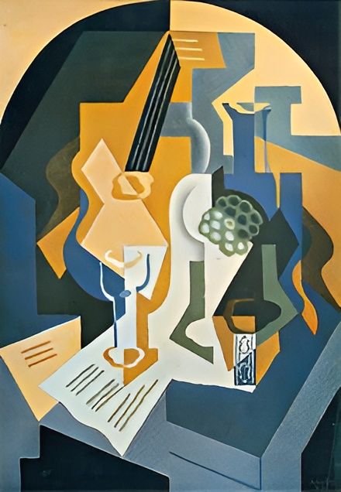
Sản phẩm em ấn tượng.
Nội dung thể hiện trong tranh.
Cách kết hợp các hình ảnh để tạo bức tranh.
Hình ảnh chính trong bức tranh.
Vật liệu sử dụng trong tranh.
Ý tưởng điều chỉnh để sản phẩm gần hơn với tranh của họa sĩ thuộc trường phái Lập thể.

Slide 20
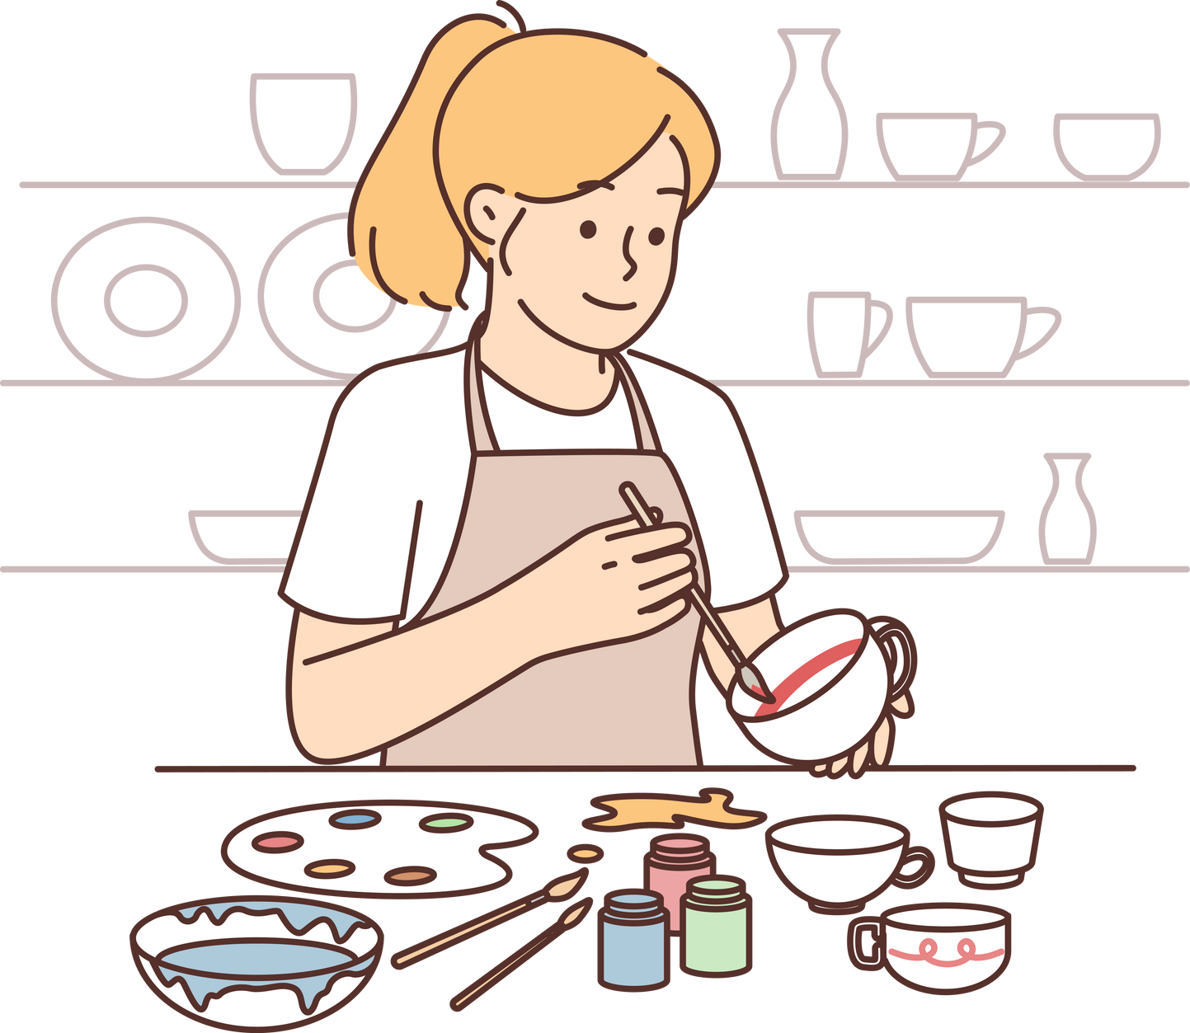
Em ấn tượng với bức tranh nào?
Bức tranh đó thể hiện nội dung gì?
Cách kết hợp các hình ảnh trong tranh như thế nào?
Hình ảnh chính trong bức tranh là gì?
Những vật liệu nào được sử dụng để tạo bức tranh?
Em có ý tưởng điều chỉnh như thế nào để sản phẩm gần hơn với tranh của họa sĩ thuộc trường phái Lập thể?
Nêu những điều em biết về họa sĩ thuộc trường phái Lập thể.
CÂU HỎI GỢI Ý

Slide 21
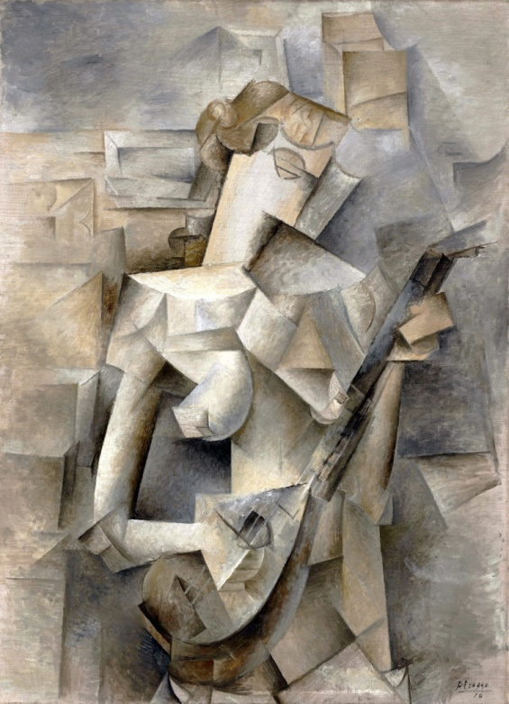
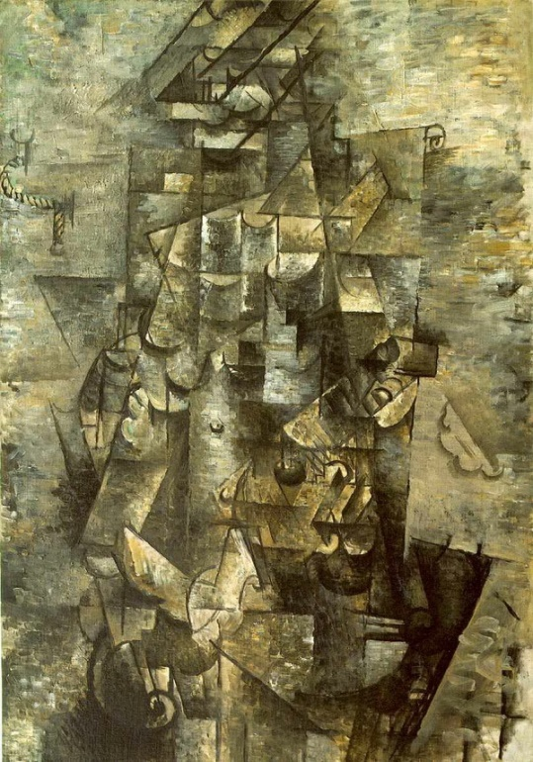
MỘT SỐ TÁC PHẨM THUỘC TRƯỜNG PHÁI LẬP THỂ
Girl with a Mandolin - Pablo Picasso - 1910
Man with a guitar - Georges Brauqe - 1911

Slide 22
05
TÌM HIỂU TÁC PHẨM, TÁC GIẢ
TIÊU BIỂU CỦA TRƯỜNG PHÁI LẬP THỂ

Slide 23
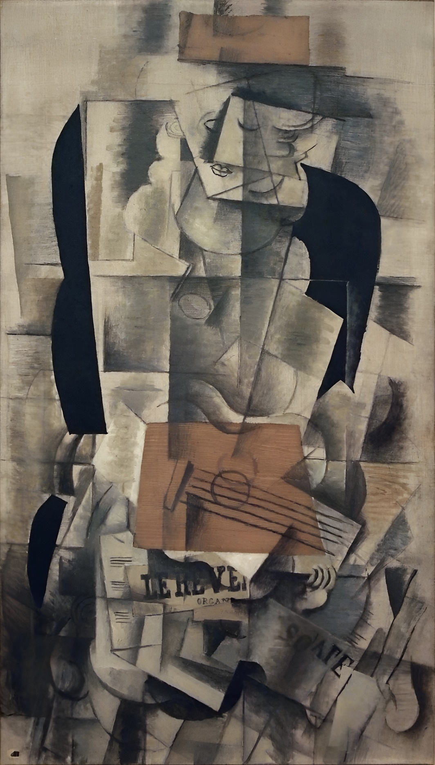
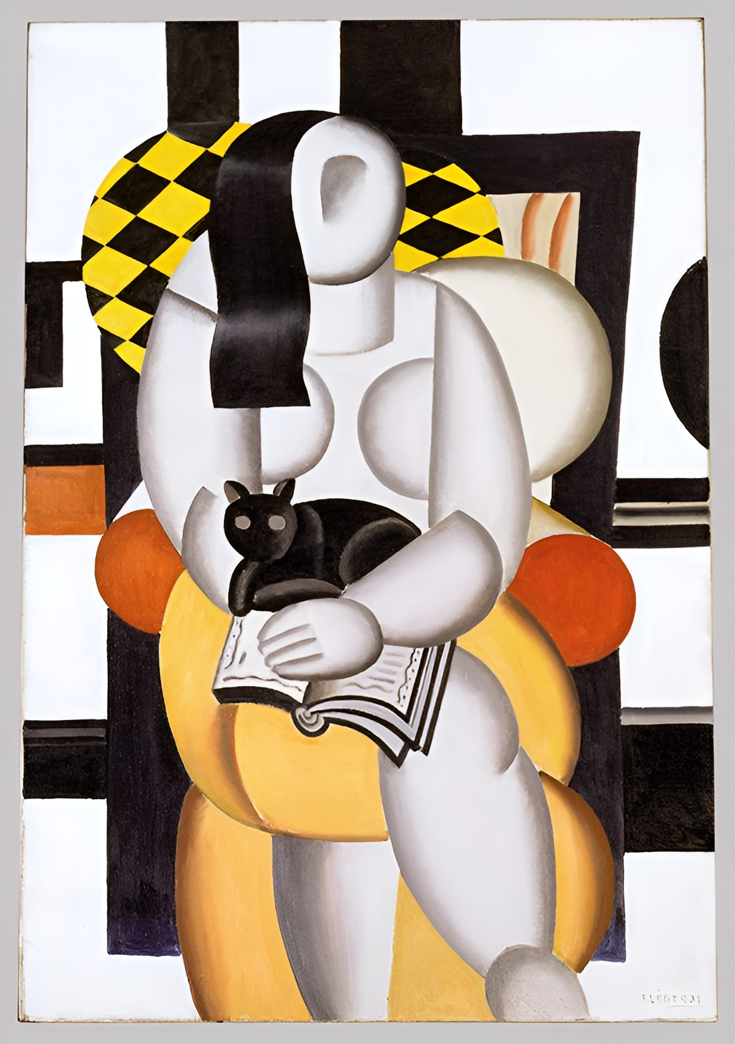
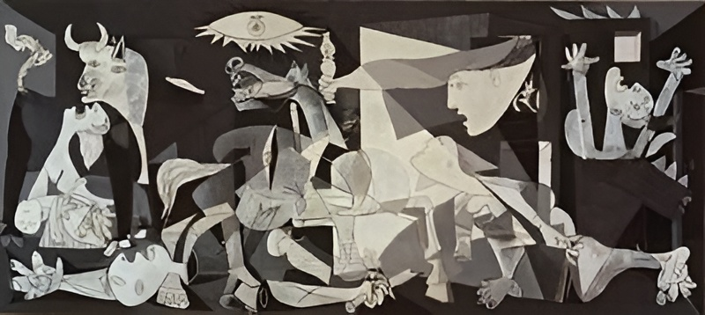

QUAN SÁT TRANH VÀ THỰC HIỆN YÊU CẦU
Guernica
Màu sắc, đậm nhạt được thể hiện trong mỗi bức tranh như thế nào?
A man with a guitar
Woman with a cat

Slide 24

Thảo luận nhóm
Quan sát kĩ các hình ảnh trong SHS tr.13 và trả lời câu hỏi
Bức tranh thể hiện hình ảnh gì?
Cách thể hiện đường nét trong tranh có điểm gì độc đáo?
Nêu những điều em biết về trường phái Lập thể.
Em thích nhất tác phẩm nào của trường phái Lập thể.
Em học tập được gì qua tác phẩm của họa sĩ?

Slide 25
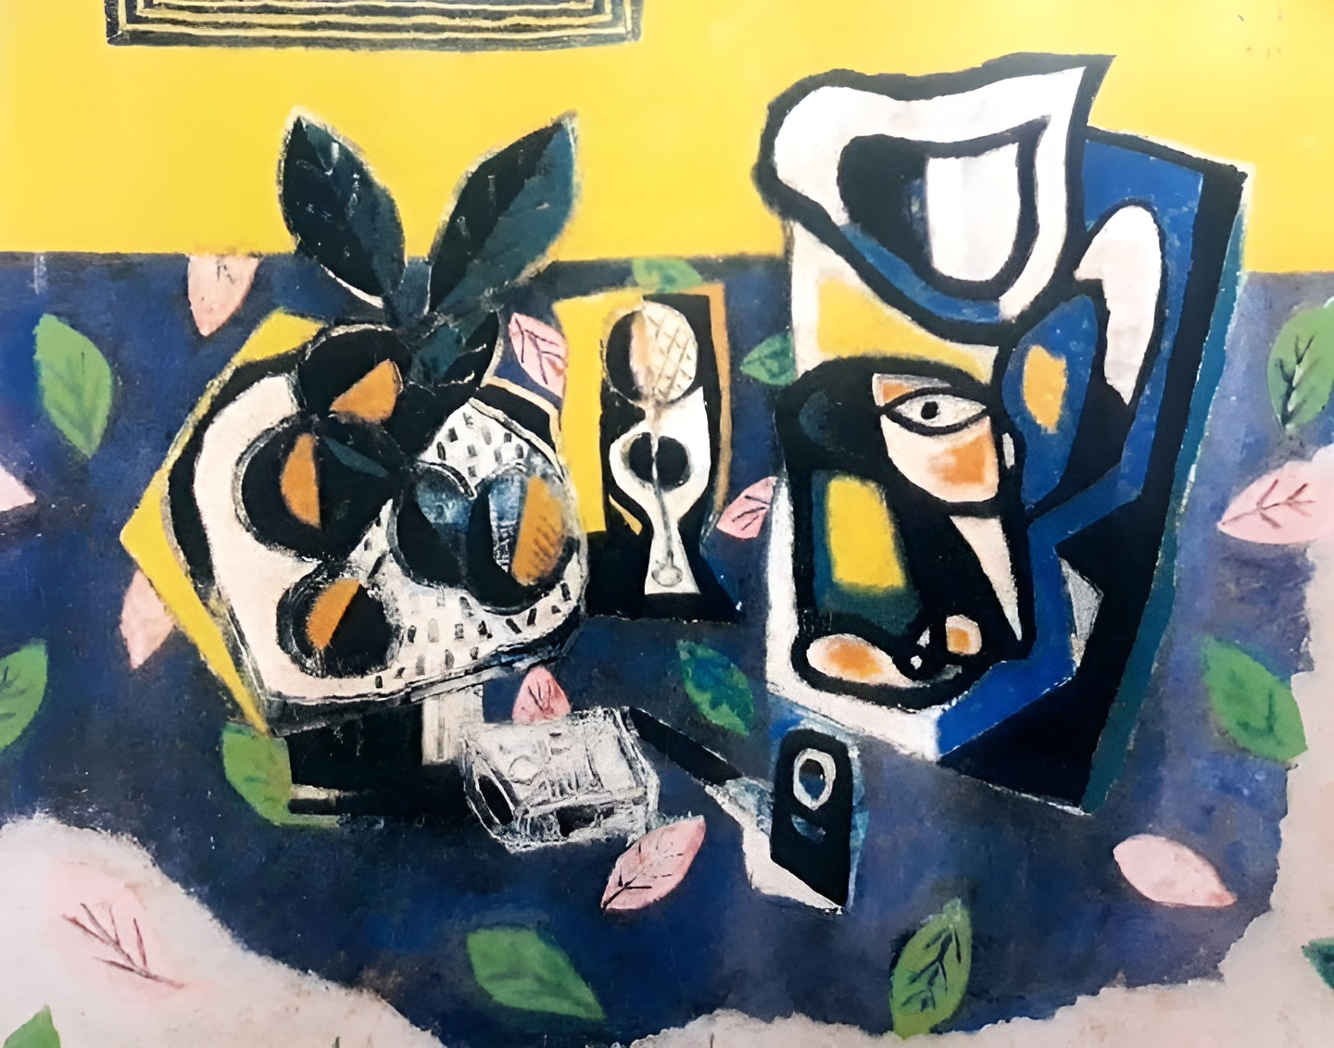

Màu sắc, đậm nhạt được thể hiện hài hòa, cân xứng trong mỗi bức tranh.
Đường nét là những hình khối lập phương, tam giác, hình ống.
Trường phái Lập thể:
  Trường phái Lập thể, còn gọi là chủ nghĩa Lập thể, được sáng lập bởi danh họa Pablo Picasso và Georges Braque.
  Nhấn mạnh vào hình phẳng 2D.
Hình ống
Khối lập phương

Slide 26
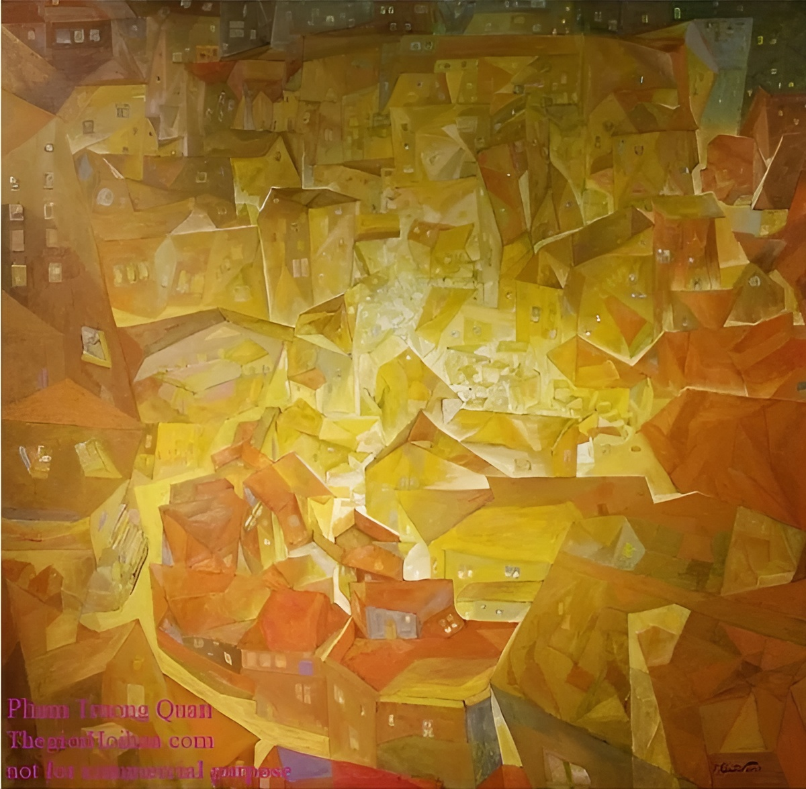
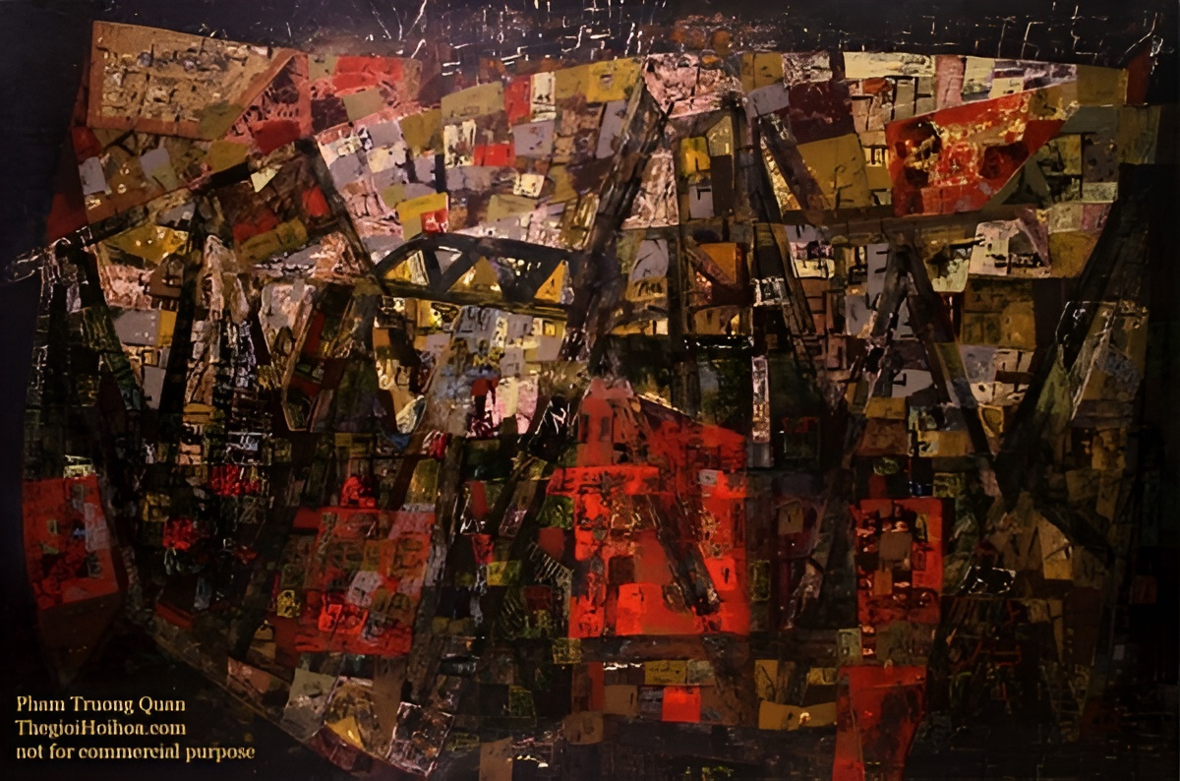
QUAN SÁT MỘT SỐ TÁC PHẨM MĨ THUẬT
Hà Nội trong kí ức tôi – Phạm Tường Quân
Nắng đi qua ngõ – Phạm Tường Quân

Slide 27
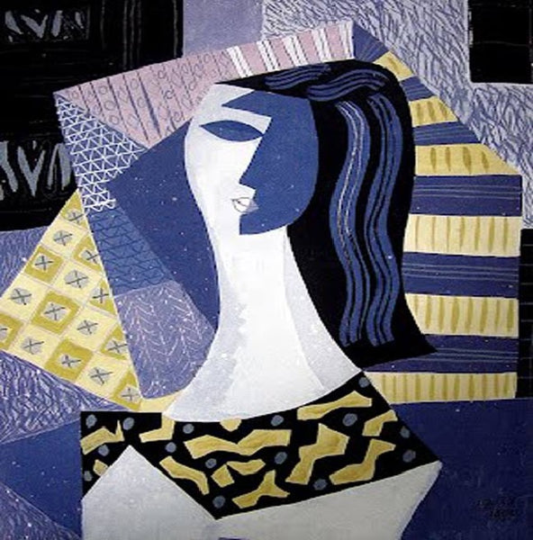
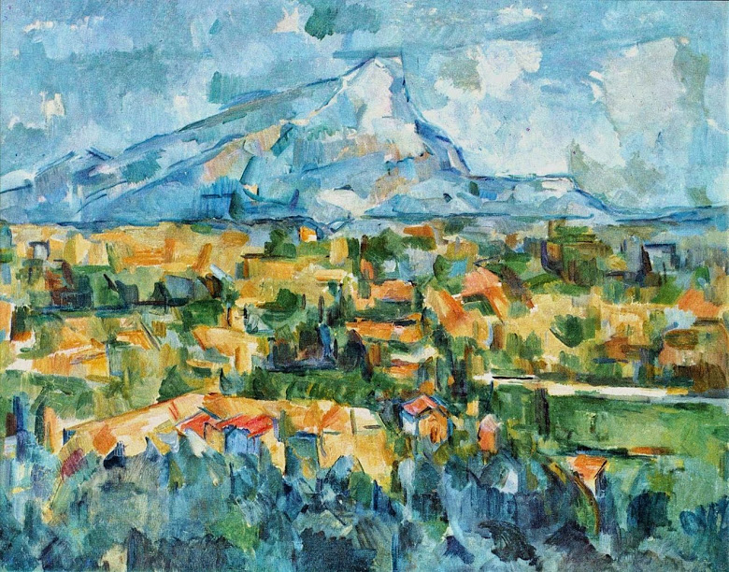
QUAN SÁT MỘT SỐ TÁC PHẨM MĨ THUẬT
Chiếc khăn xanh – Tạ Tỵ
The Grounds of the Château-Noir - Paul Cézanne

Slide 28
HƯỚNG DẪN VỀ NHÀ
01
02
03
Chuẩn bị Bài 3. Tranh chân dung theo trường phái biểu hiện
Ôn tập lại nội dung bài học ngày hôm nay
Hoàn thành sản phẩm mĩ thuật cá nhân

Slide 29
TẠM BIỆT CÁC EM!
CẢM ƠN CÁC EM ĐÃ CHÚ Ý LẮNG NGHE BÀI GIẢNG!

